Slide 1
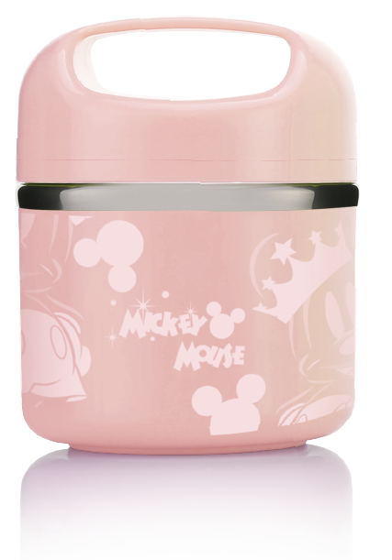

奇幻星云系列
MICKEY MOUSE FANTASY NEBULA
奇幻星云
单层保温手提餐桶
产品型号： DSM-CF086
市场参考价： 98.00
批发价： 24.00
材质：不锈钢（304）+PP
容量： 630mL
装箱数： 36pcs/箱
功能简介：
1.不锈钢材质内胆，高密度保温发泡材质，
有效防止热量流失。
2.环保PP材质外壳，提手设计，方便携带。
美味随身带，健康又营养

